Slide 1
A Mobilis Lego mentor, csapatfelkészítő, versenyrendező és hálózatépítő tevékenysége
Dr. Dőry Tibor, ügyvezető
„Robotika óvodától egyetemig" konferencia és tehetségnap
Kecskemét, 2017. április 8.

Slide 2
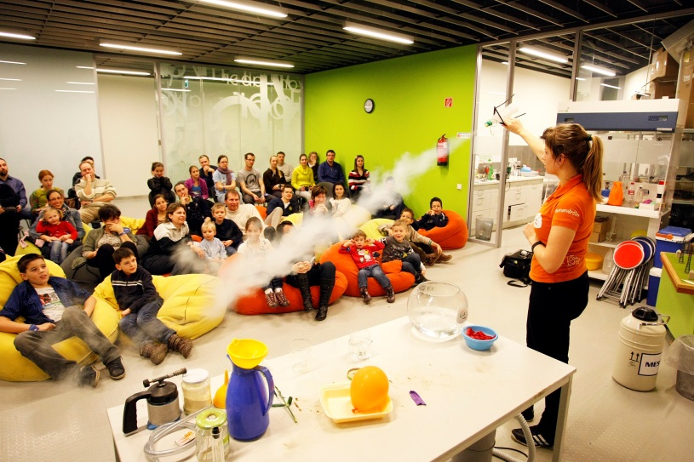
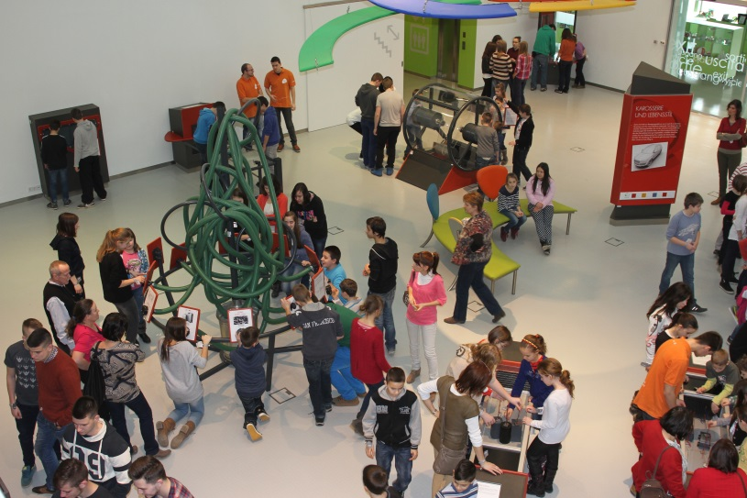
Interaktív kiállítási központ
Nyitás: 2012. március 15. (5+ év)
Kiállítási terület 1200 m²-en
74 interaktív eszköz
Naponta kísérleti bemutatók
Évente 50-60 külső helyszíni bemutató
Tudományos játékbolt
16 munkatárs
50-60 demonstrátor „pool” (diákmunkás)

Slide 3
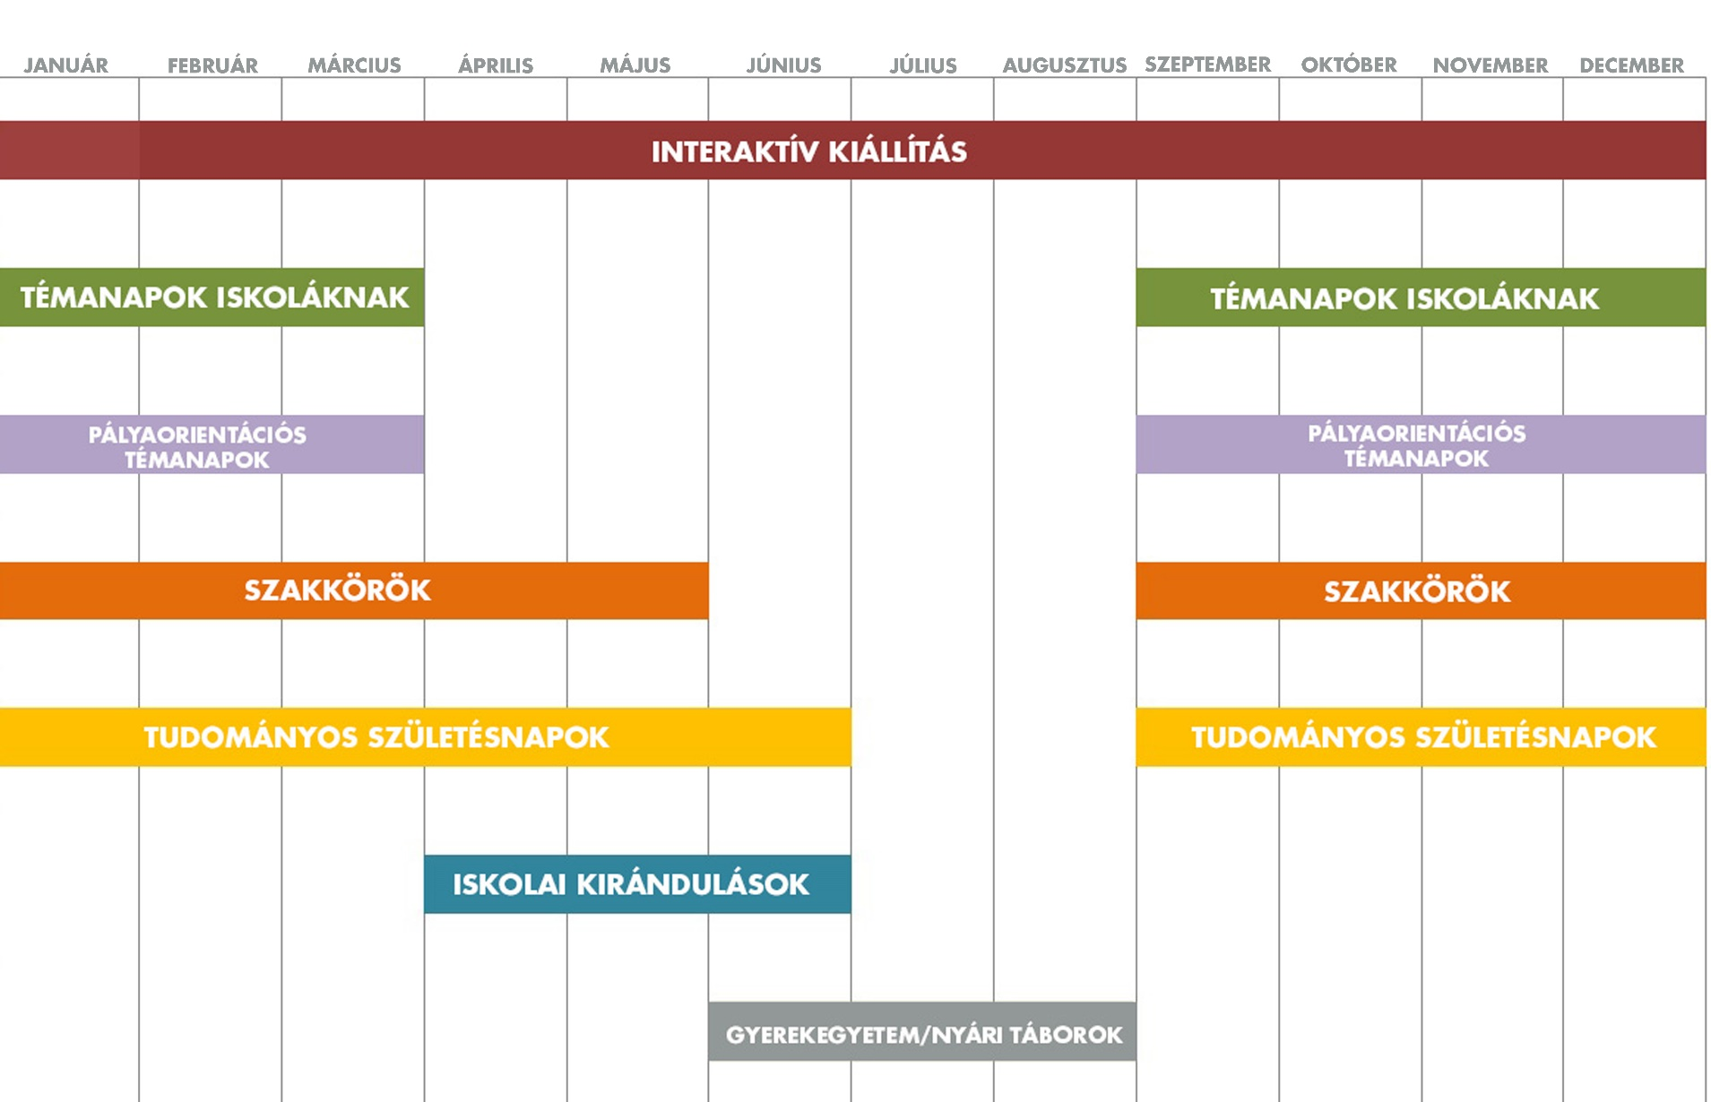
A Mobilis éves programkínálata

Slide 4
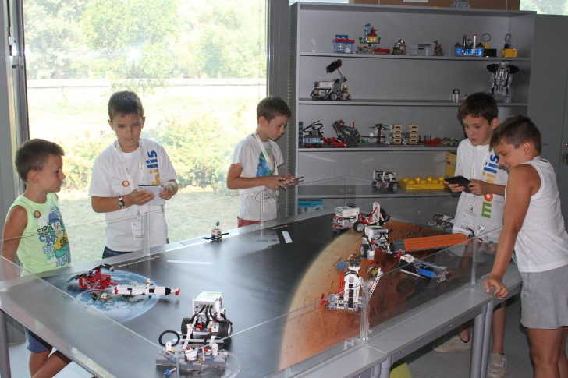
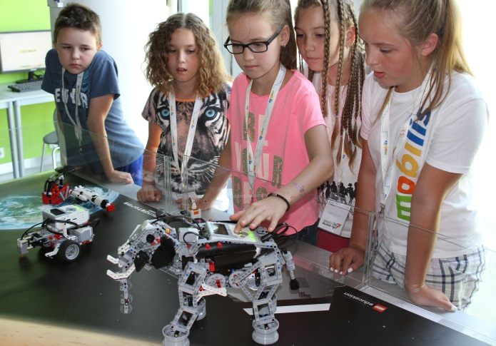
1. Lego mentor program
Célok:
minél több iskola bekapcsolása LEGO-robot
építési-programozási tevékenységbe
szakkörök indítása és folyamatos működtetése
felkészülés és részvétel LEGO-robot versenyeken,
különös tekintettel a FIRST LEGO League (FLL) versenysorozat küzdelmeire
tágabb értelemben: a műszaki és természettudományok népszerűsítése
az általános és középiskolás diákok körében, játékokkal és élményekkel

Slide 5
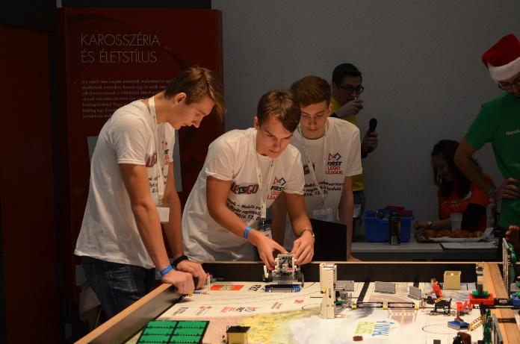
Előzmények
Mobilis LEGO-robot mentor program Győrben, a Nemak Győr Kft. támogatásával (2015-2016)
Bevont iskolák:
Jedlik Ányos Gépipari és Informatikai Középiskola és Kollégium
Lukács Sándor Mechatronikai és Gépészeti Szakképző Iskola és Kollégium
Pattantyús-Ábrahám Géza Ipari Szakközépiskola és Általános Művelődési Központ Győr
Radnóti Miklós Általános Iskola, Győr
A Mobilis LEGO-robot készleteket és versenypályákat helyezett ki az iskolákba.
2015 őszén 2 csapat, 2016. évben már 6 iskolai csapat vett részt az FLL nemzetközi verseny regionális fordulóján.

Slide 6
A Lego mentor program kiterjesztése
Győrön kívül elsőként Mosonmagyaróváron
Az SMR Automotive Mirror Technology Hungary Bt. támogatásával
A támogatott intézmény: Bolyai János Informatikai és Közgazdasági Szakközépiskola

Slide 7
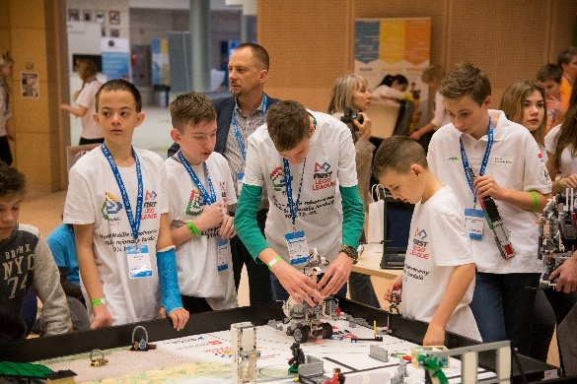
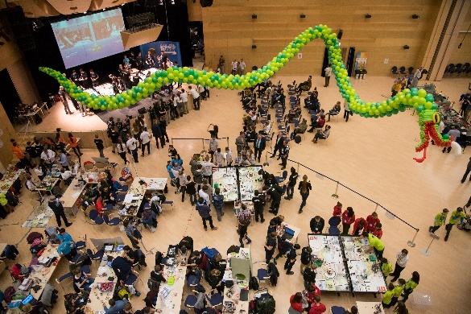
Előnyök a cégek számára
A Mobilis – a mentor programot szponzoráló cég jóvoltából – az alábbiakkal támogatja az intézményeket:
1 db nagy értékű, EV3 Lego Mindstorms Education bázisszett
nevezés egy iskolai csapat számára, az FLL nemzetközi robotépítő és –programozó verseny regionális fordulójára
utazási költségek fedezése a regionális forduló helyszínére
étkezés és egyenpóló a csapatok számára
az adott FLL évad versenypályája (a sikeres szerepléshez elengedhetetlen)
továbbjutás esetén a csapat utazási költségeinek fedezése a következő forduló helyszínére (Magyarország/Szlovákia/Csehország/Lengyelország)
szakmai konzultáció a Mobilis LEGO-robot szakkörének vezetőjével

Slide 8
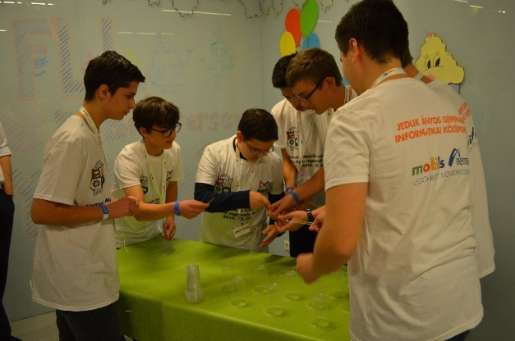
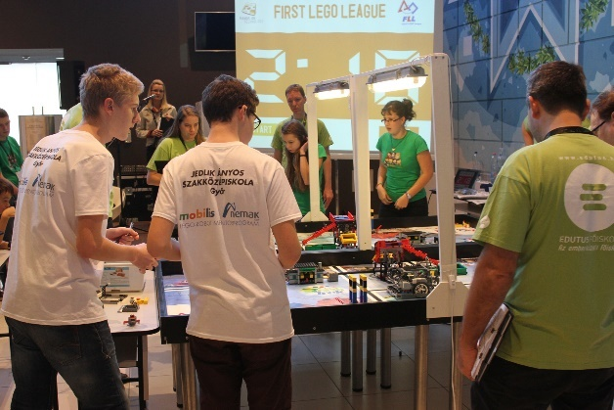
Megvalósítás
A fenti tevékenységek során a Mobilis:
a Támogatót „csapatszponzor”-ként említi
a kapcsolódó marketing tevékenység során,
a Támogató logóját megjeleníti a csapatok egyenpólóján.
A tárgyi eszközök (LEGO készletek, versenypálya) a Mobilis tulajdonában vannak és használatra átadjuk az intézmények számára.
Főbb kéréseink az iskola felé:
az eszközök folyamatos, rendeltetésszerű használata
felkészítő szakkör létrehozása és működtetése
csapat indítása a győri regionális FLL versenyen

Slide 9
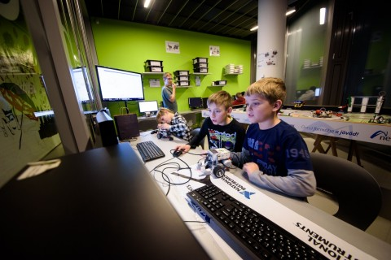
2. Csapatfelkészítés
A Mobilis LEGO-robot szakköreinek célja:
A műszaki- és természettudományok népszerűsítése
Pályaorientáció
Élmény alapú oktatás
Kiszakadás a formális oktatási rendszerből
A dinamikus tanulás képességének
elsajátítása a tanulók számára
Algoritmikus gondolkodás fejlesztése a tanulók számára
Konstrukció készítés és szoftveres programozás oktatás
2016:
81 alkalom - 743 résztvevő

Slide 10
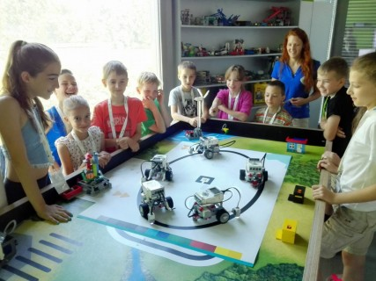
A Mobilis LEGO-robot szakköreinek eszközei
6 LEGO WeDo 1.0 alap készlet
4 LEGO WeDo 1.0 kiegészítő készlet
6 LEGO Mindstroms EV3 alap készlet
4 LEGO Mindstroms EV3 kiegészítő
készlet
6 asztali PC
1 plazma TV kivetítésre

Slide 11
A Mobilis LEGO-robot szakköreinek lebonyolítása
Létszám: 10 fő / foglalkozás
Időtartam: 70 perc / foglalkozás
Oktatók: 2 oktató / foglalkozás
Jelenleg 4 csoportban korosztály és tudás alapján válogatva (7-14 év)
Egy versenycsapat (FLL és WRO) A csapat eredményei: - FLL 2015 tatabányai regionális forduló 7. hely - WRO 2015 tatabányai forduló 7. hely - FLL 2016 győri regionális forduló 1. hely - FLL 2017 debreceni semifinal 20. hely
Tematikák, órai anyagok kidolgozása a Mobilis egyik vezető demonstrátorának feladata

Slide 12
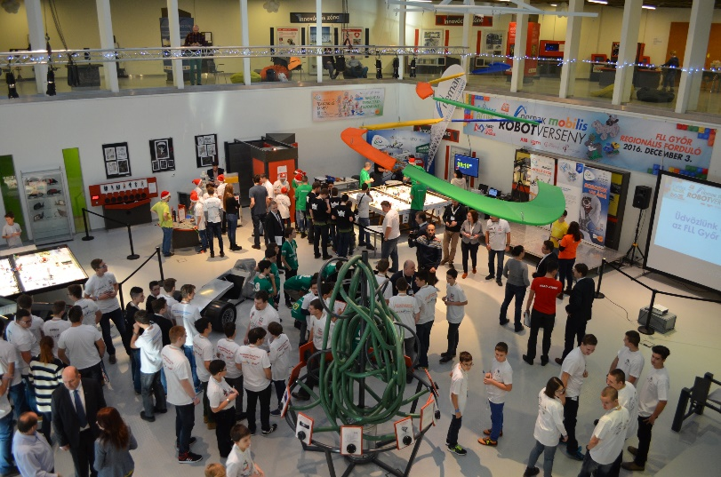
3. FLL verseny szervezése
A Mobilis a 2016/17-es versenyévadban rendezte meg első regionális
FLL versenyét, amely a Központ egyik leglátogatottabb rendezvénye volt 2016. évben!
A következő regionális verseny időpontja: 2017. december 2.
Helyszíne: Mobilis Interaktív Kiállítási Központ, Győr

Slide 13
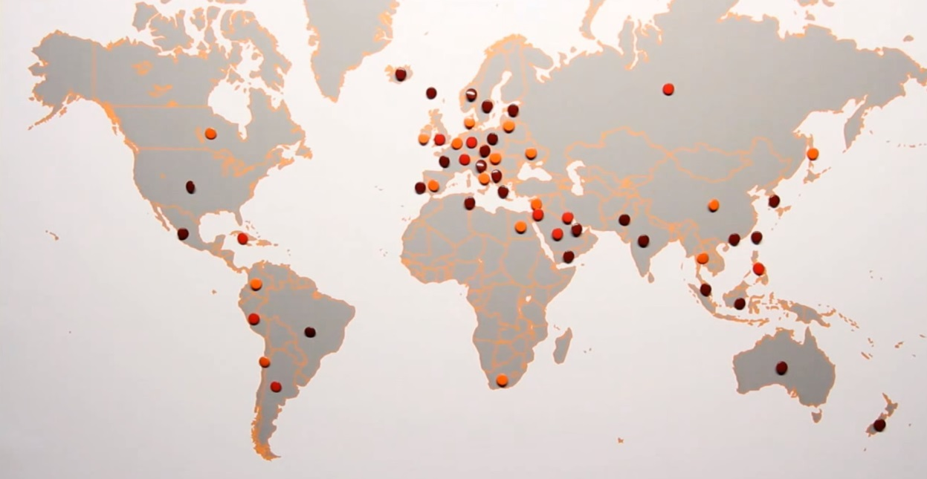
Miért FLL?
Projekt ötlet: FIRST (USA) és LEGO cégektől
Az első versenyek: 1998 (USA) és 2001 (Németország)
2015-ig világszerte több mint 70 ország 27.000 csapata vett részt
FLL 2015. Közép-Európában: 7 ország, 63 régió, 860 csapat
Résztvevők: 9-16 éves diákok 3-10 fős csapatai

Slide 14
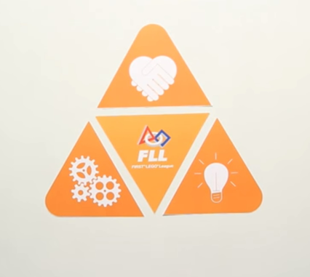
Az FLL verseny elemei
csapatmunka és küzdelem
közös célokért
LEGO-robot közös építése
és programozása
önálló kutatás egy évente változó témában

Slide 15
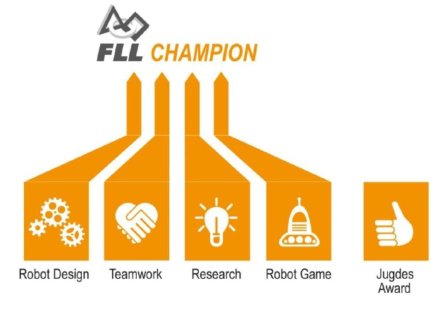
Az FLL verseny értékelési kategóriái
Kutatási feladat
Csapatmunka
Robot design
Robot játék
Zsűri különdíja

Slide 16
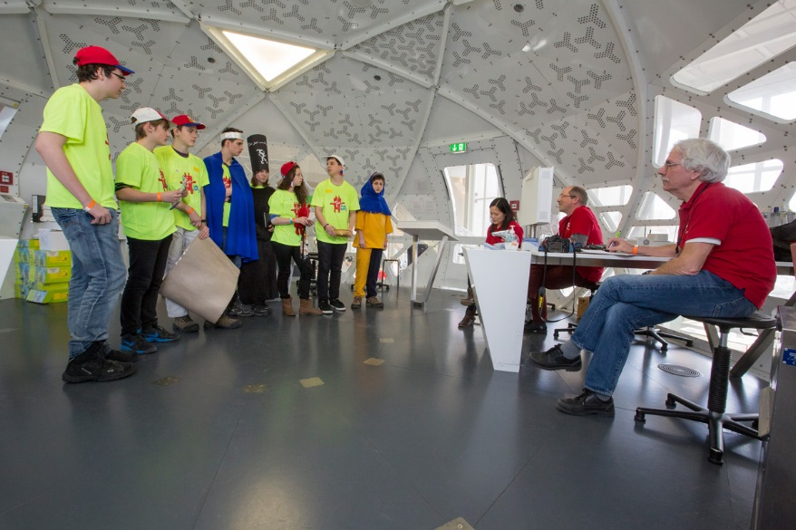
Csapatmunka
Helyszíni feladat: néhány perces játékos feladvány megoldása
A siker feltételei:
- problémamegoldó képesség
- együttműködési készség
- motiváció, lelkesedés
- egymás és a csapattársak tisztelete
Értékelés: szakértői zsűri

Slide 17
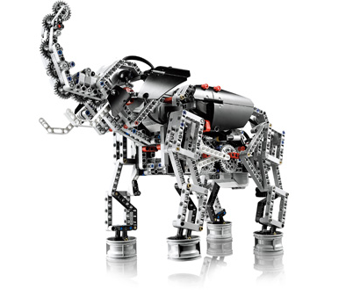
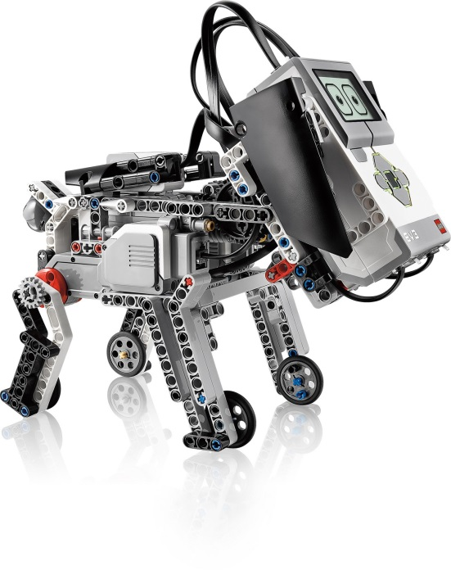
Robot dizájn
A csapatok által épített robotok értékelése (praktikum, mechanizmus, design)
A programkód értékelése (összetettség, funkcionalitás, logikai szempontok)
Értékelés: versenybírák

Slide 18
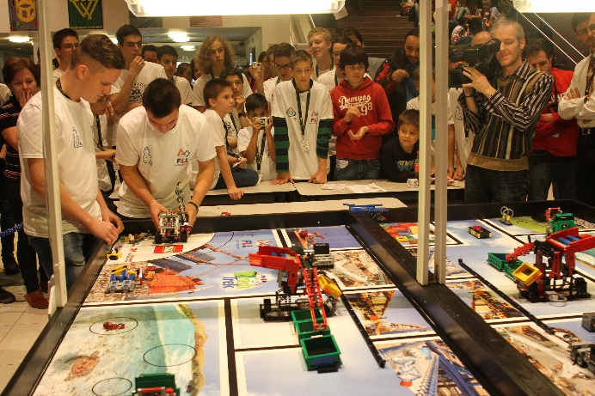
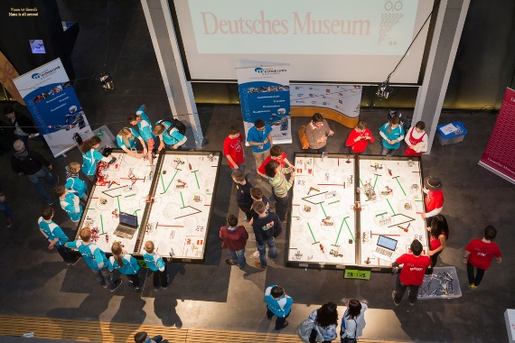
Robot játék / verseny
A verseny leglátványosabb mozzanata, a közönség számára is roppant érdekes attrakció!
A robotok 2,5 perc időtartamú versenye a speciális terepasztalon
Az önállóan működő, előre programozott robotok különböző küldetéseket hajtanak végre
https://www.youtube.com/watch?v=jxVYMiGu4fE
Értékelés: versenybírák

Slide 19
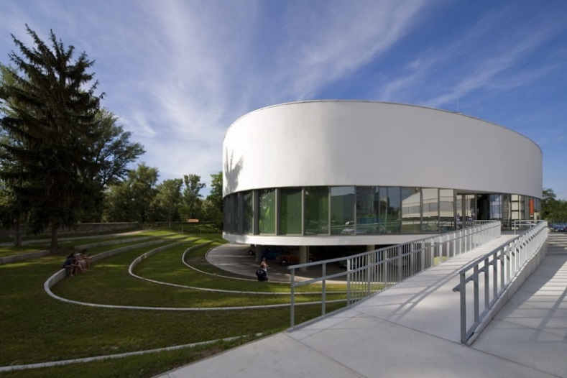
FLL regionális verseny – Győr – Mobilis
A Mobilis kizárólagos joggal rendelkezik FLL regionális versenyek megrendezésére Győr-Moson-Sopron, Vas, Veszprém és Zala megye területén
A győri verseny
- időpontja: 2016. december 3.
- helyszíne: Mobilis Interaktív Kiállítási Központ
Min. 1 csapat jogot nyer arra, hogy részt vegyen a verseny közép-európai döntőjén (résztvevők: HU, SK, CZ, PL)

Slide 20
4. Hálózatépítés célja: műszaki pályaorientáció
Mentor program
LEGO szakkörök
FLL verseny
Természettudományos és műszaki, mérnöki szemléletformálás
Pályaorientáció

Slide 21
Köszönöm a figyelmet! Várjuk Önöket a Mobilisben!

